Slide 1
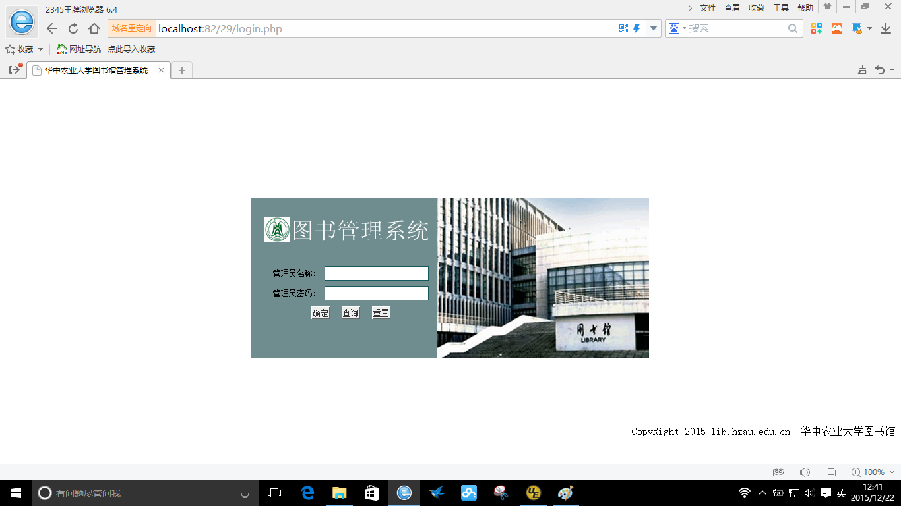
网上图书管理系统
By 陈友军

Slide 2
功能分析
设计一个网上图书馆系统，实现图书网上检索、预约和续借功能。具体要求如下：
系统管理：定义读者类别并设置参数，添加、修改和删除读者信息。
图书续借和预约：实现图书的续借、预约等功能。
图书检索：按书名或作者等信息进行检索。
借阅查询：查询个人借阅情况、未付罚款情况。
其他要求：读者未登录时，只能检索图书，登录后才能使用预约、续借和取消预约图书，查询个人借阅史以及修改密码功能。

Slide 3
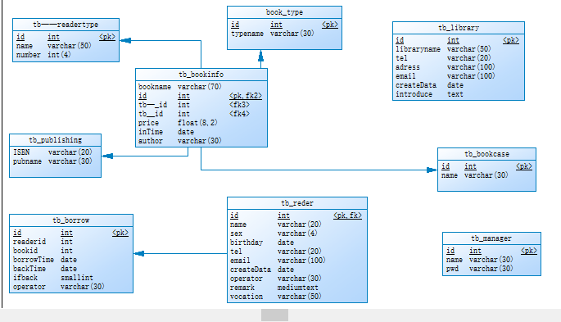
E—R图

Slide 4

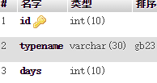
Tb_bookcase：
Id:书架编号
Name:书架名称
Booktype
Id:书类型序号
Typename:类型名
Days：入书时间

Slide 5
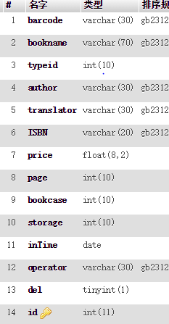
书籍信息：
Barcode:条形码
Bookname:书名
Typeid:书类型
Author：作者
Translator：译者
ISBN：标准书号
Price：价格
Page:页数
Storage：存储量
inTime：入馆时间
Operator：操作员

Slide 6
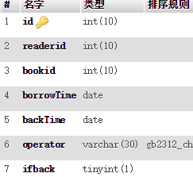
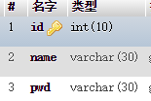
Borrow
Id：借书号
Readerid:借书人员id
Bookid:书编号
borrowTime:借书时间
backTime：还书时间
Operator：操作员
ifBack:是否还书
Manager
Id:管理员账号
Name:账户名称
Pwd:密码

Slide 7
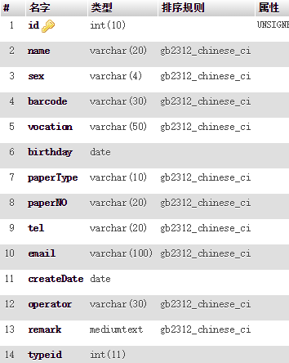
读者信息

Slide 8
功能演示
登陆界面：可供用户登录，以及非用户查询

Slide 9
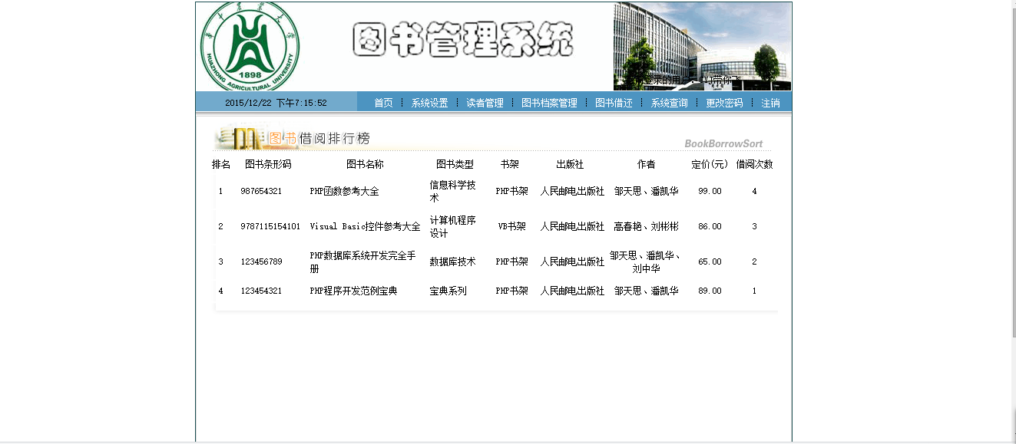
登陆后首页：显示借阅排行榜

Slide 10
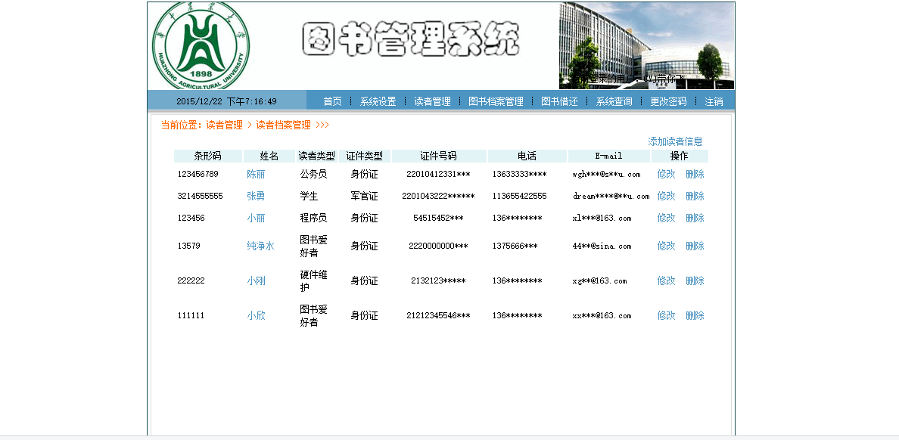
读者信息界面，显示读者各项信息

Slide 11
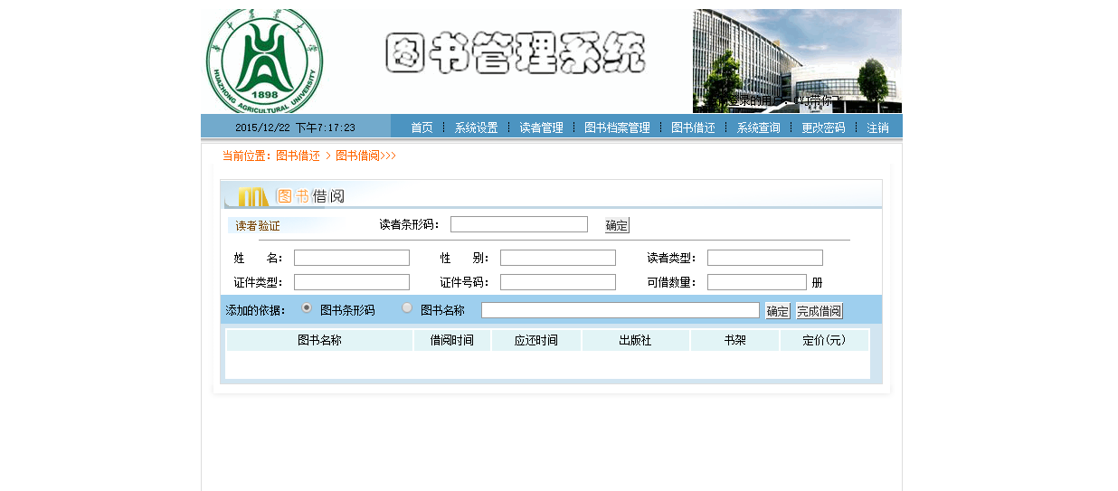
图书借阅界面，显示借阅信息

Slide 12
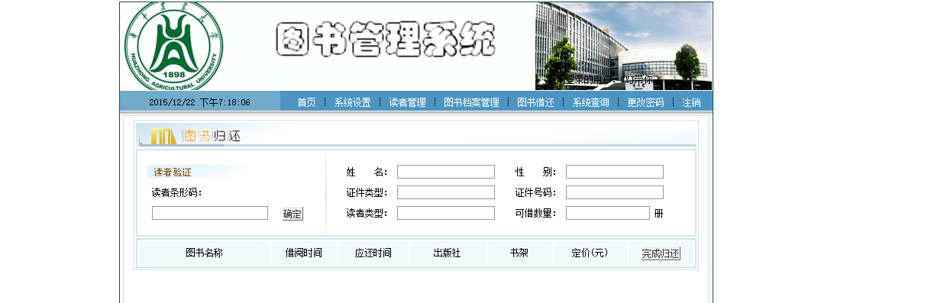
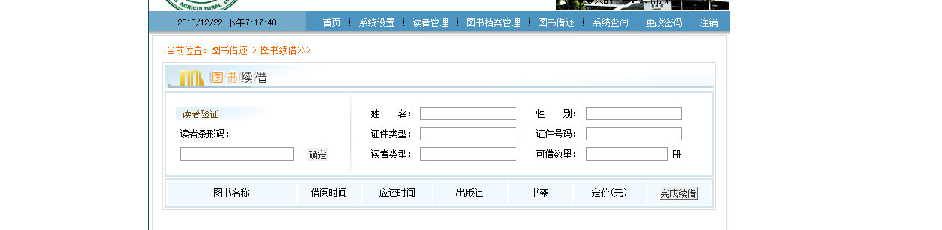
图书归还和续借界面

Slide 13
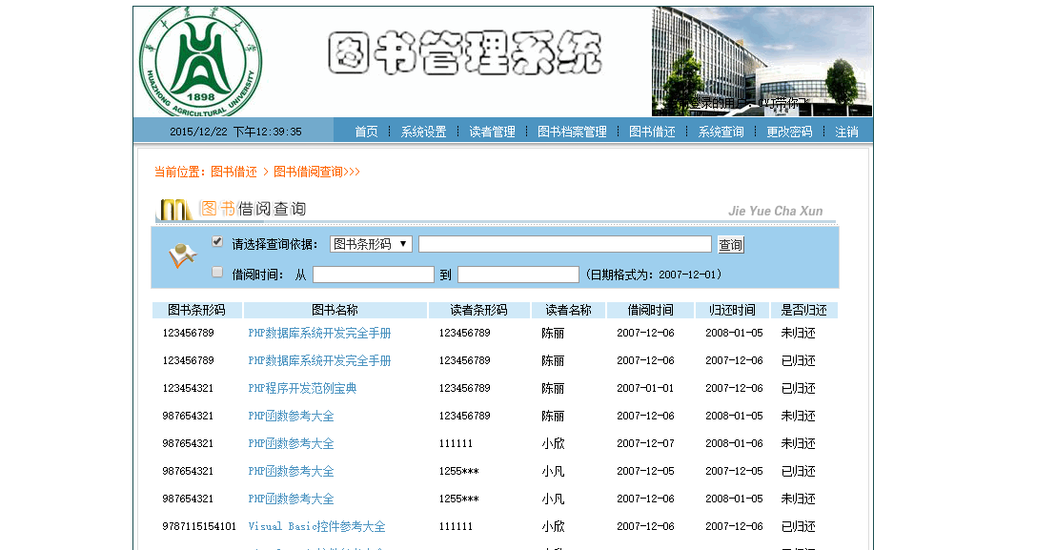
图书借阅查询

Slide 14
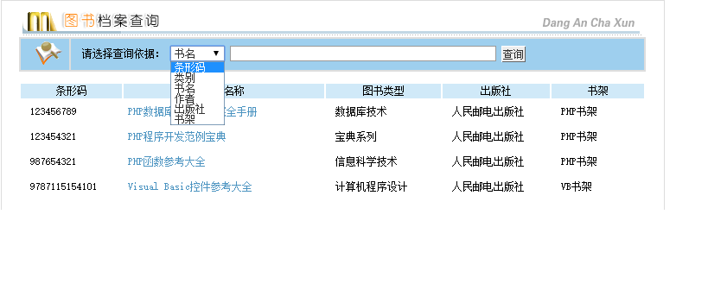
图书档案查询界面，可根据图书编号，类别，作者，书架以及出版社来进行图书查询

Slide 15
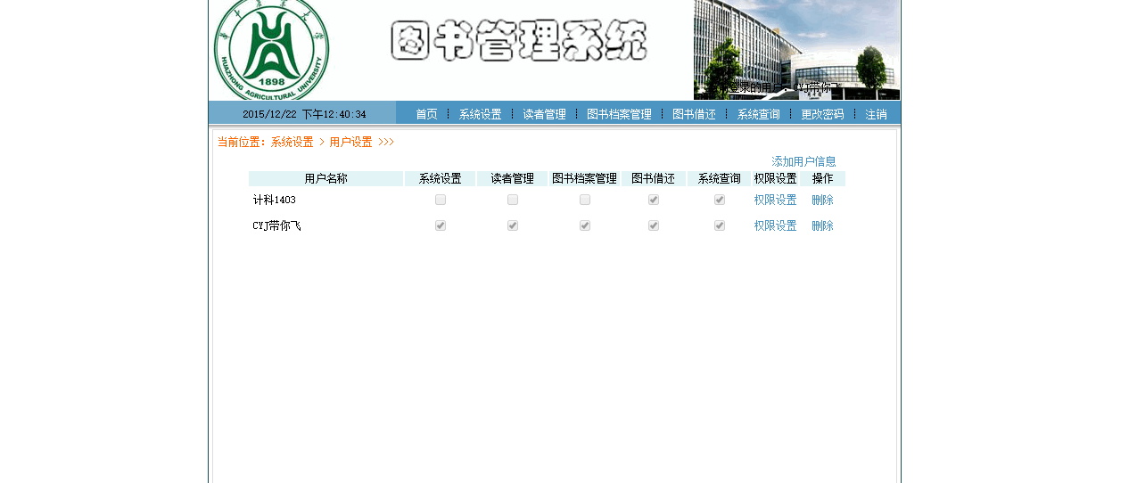
用户设置，显示用户及管理员部分信息（此图为管理员登录截图），普通用户没有此权限

